Slide 1
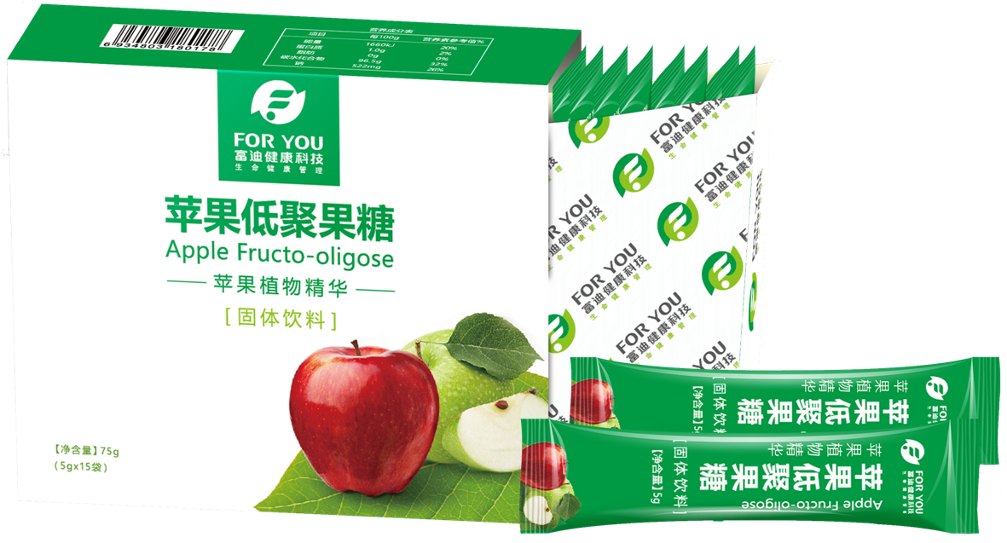
Яблочный растительный экстракт
Благодаря передовым мировым технологиям
помогаем женщинам обрести молодость и энергичность

Slide 2
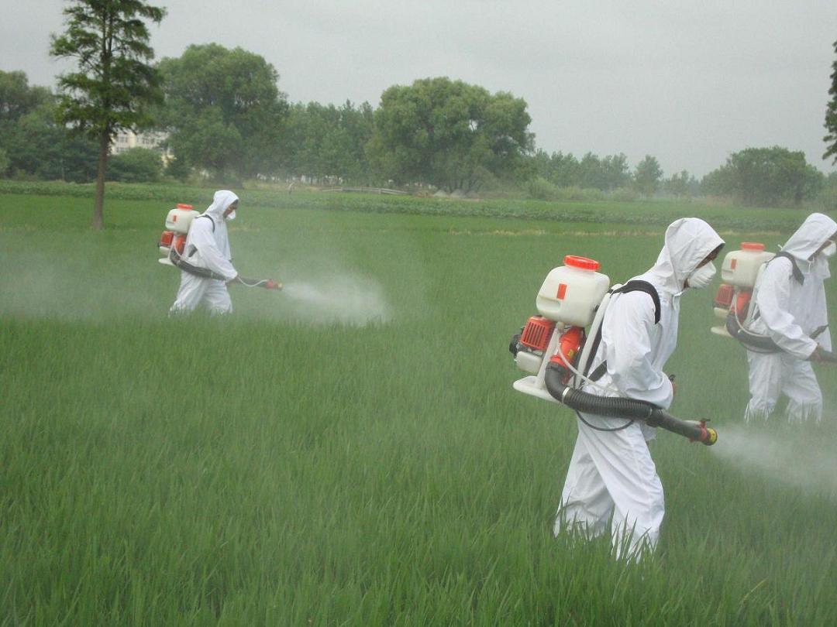
Вы кушаете овощи и рис?
В настоящее время в КНР:
Производство пестицидов – 1,7 млн тонн,
Посевная площадь - 120 млн га,
В среднем, на 1 га используется около 14 кг пестицидов, остаточные пестициды составляют 60-70%.

Slide 3
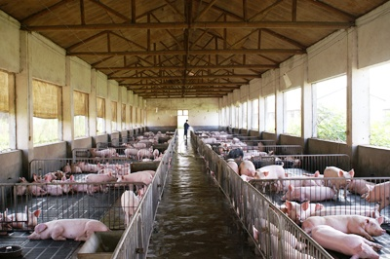
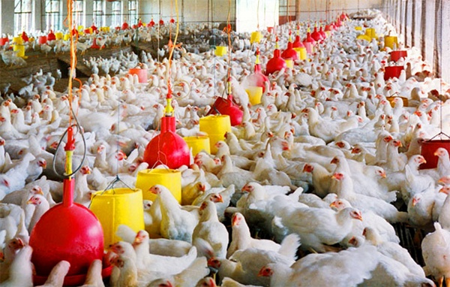
Вы кушаете мясо？
В животноводстве и птицеводстве используют запрещенные лекарства (например, рактопамин (для увеличения мышечной массы, гормоны и т.д.) .
Заболевших животных усиленно кормят антибиотиками, что приводит к нарушению их развития, поэтому их забивают и отправляют на рынок.
Мясо умерших животных может попадать на рынок вместе с остальным мясом.

Slide 4
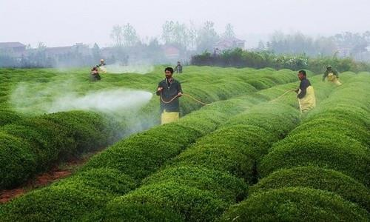
Вы пьете чай？
Некоторые нечестные производители чая:
во время посадки распыляют высокотоксичные метамидофосы или пестицид 1605;
для обработки чайных листьев используют промышленные пигменты, чтобы они выглядели ярко-зелеными, блестящими и красивыми;
в процессе хранения используют консерванты.

Slide 5
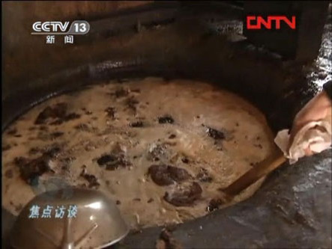
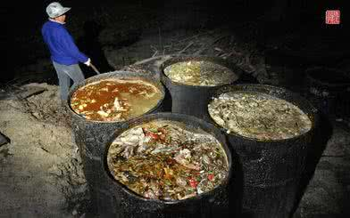
Вы используете растительное масло？
Государственные статистические данные КНР показывают, что ежегодно в Китае используется около 3 млн тонн уже использованного, отработанного масла, то есть, когда Вы питаетесь в кафе, возможно, 1 раз из 10-ти блюда будут приготовлены на отработанном масле.

Slide 6
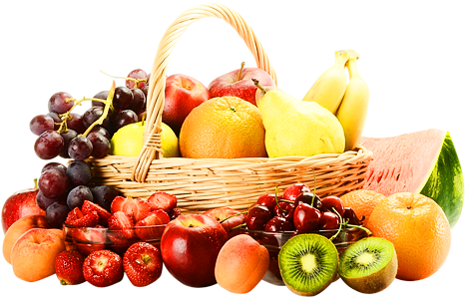
Вы кушаете фрукты?
Арбузы：добавка вещества, способствующего разбуханию массы
Манго: использование негашеной извести для предотвращения пожелтения.
Груша: добавка пролактина для ускорения поспевания.
Хурма: добавка дрожжей для ускорения поспевания.
Персик: обрабатка раствором промышленной лимонной кислоты.
Крупные финики: подкрашивание химикатами.
Личжи: замачивание в серной кислоте для улучшения цвета.
Лонган (гуйюань): распыление серы для придания блеска и яркости.
Цитрусовые: промышленная полировка парафином.
Помидоры: использование красного пигмента для повышения насыщенности цвета.
Виноград: пропитывание разбавленным раствором этефона.

Slide 7
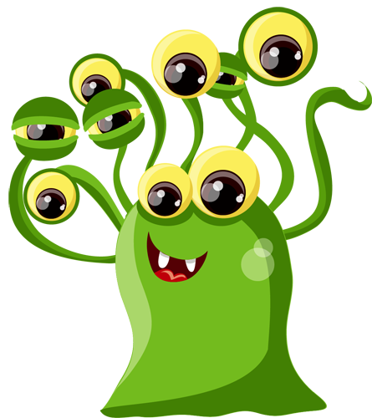
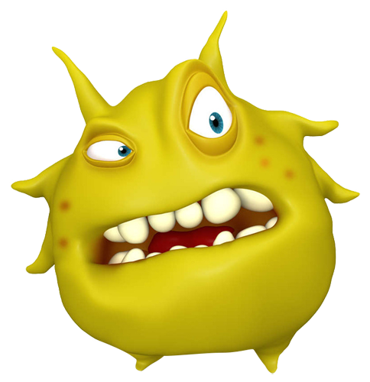
Наличие токсинов в организме может привести к дисфункции органов, тканей и клеток, дисбалансу энергии ци и крови, дисгармонии инь и ян, а также к различным заболеваниям. Например: запоры, угри, головные боли, бессонница, метеоризм, увеличение веса, огрубение кожи, пигментация и т.д.

Slide 8
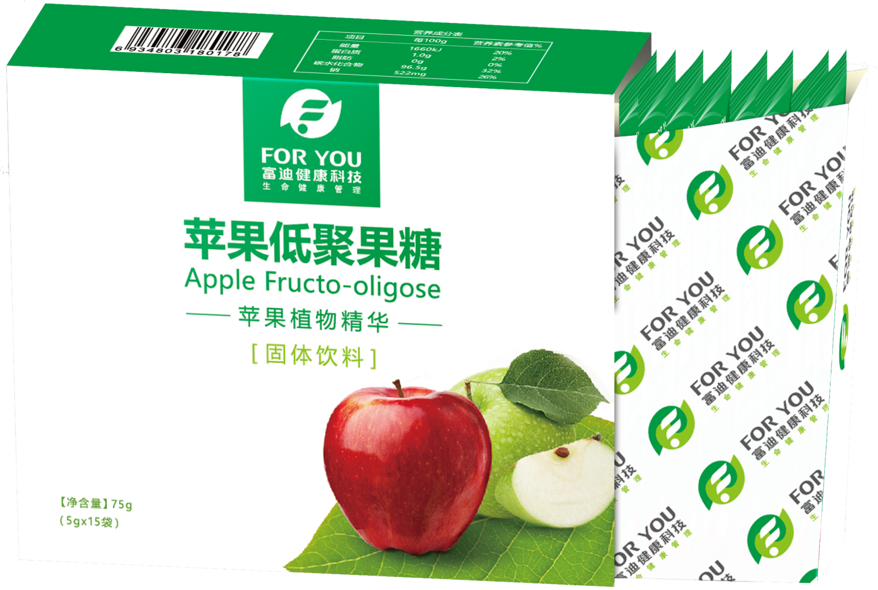
Уникальная рецептура
Стволовые клетки женьшеня и яблок;
Фруктово-овощной ферментированный порошок;
Фруктовые олигосахариды.

Slide 9
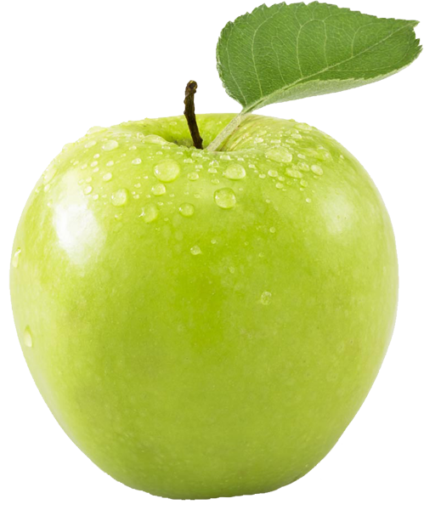
Волшебное яблоко
Этот редкий сорт яблока, обнаруженный в 18-м веке швейцарскими учеными, называется яблоком «Uttwiler Sptlauber». Однако на вкус этот сорт яблок не такой сладкий, как можно подумать, наоборот, очень кислый, поэтому не так много людей его выращивают. Однако после созревания и снятия яблока с ветки оно может оставаться свежим в течение 4-6 месяцев. Если кора яблони или оставшиеся на ветке плоды получают повреждение, они могут саморегенерироваться, т.е. «рана зарастает». Ученые извлекли стволовые клетки яблока и обнаружили, что они могут стимулировать регенерацию 80% клеток организма человека. Его целебное и антивозрастное действия просто потрясающие!

Slide 10
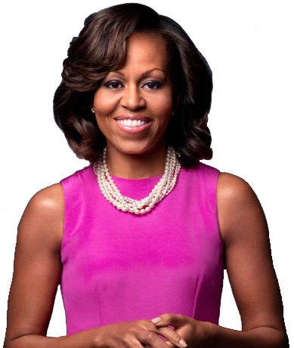

Slide 11
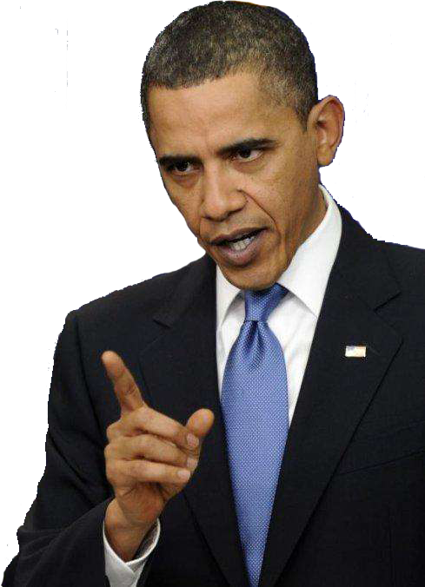
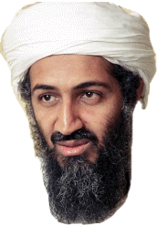
上一个敢说
我老婆不漂亮的就是他
兄弟 你看着办

Slide 12
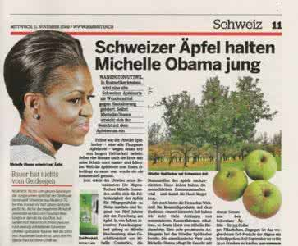
Первая леди США Michelle Obama: согласно американскому изданию «Vogue», первая леди США Michelle Obama выглядела очень молодо только потому, что она употребляла в пищу очень дорогие стволовые клетки яблока, которые экстрагировались из очень редкого сорта швейцарских яблок, которые обладали очень мощным антиоксидантным действием в течение многих месяцев и обладали потрясающим эффектом замедления процессов старения клеток кожи.

Slide 13
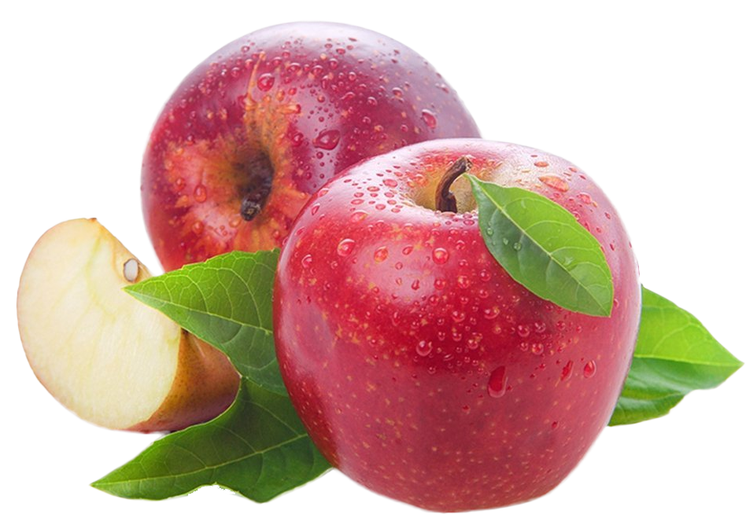
ЯБЛОЧНЫЙ РАСТИТЕЛЬНЫЙ ЭКСТРАКТ
Снижает «три высоких»: высокое давление, высокое содержание сахара в крови и высокое содержание липидов в крови;
Обладает антиоксидантной активностью, замедляет старение.
Очищает кишечник, выводит застарелые каловые камни;
Улучшает функционирование кишечника;
Питает кожу лица и ухаживает за ней;
Активизирует клеточный метаболизм;

Slide 14
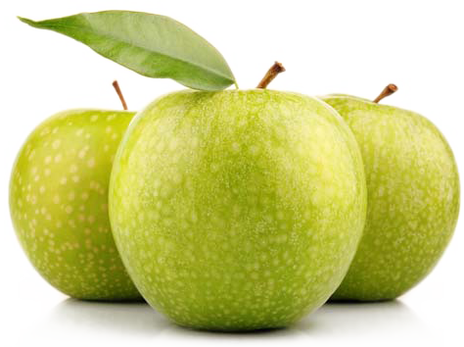
1. Очищает кишечник, выводит застарелые каловые камни, решает вопрос с запорами, способствует втягиванию живота, кожа становится упругой и красивой, выводит токсины.

Slide 15
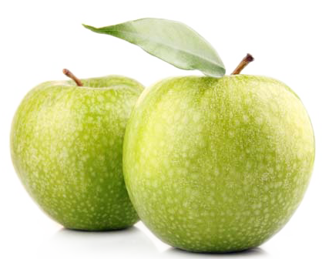
2. Содержит олигосахариды, улучшает функционирование кишечника, стимулирует пищеварение и всасывание полезных веществ, укрепляет организм.

Slide 16
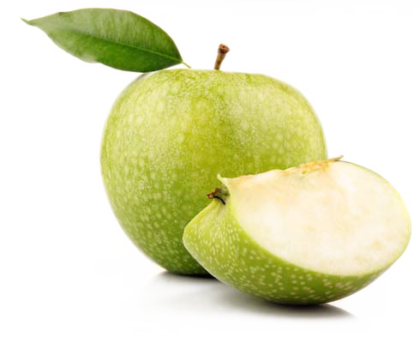
3. Питает кожу лица и ухаживает за ней, эффективно предотвращает образование пигментных пятен, решает вопрос юношеских угрей и т.п. вопросы с кожей, увлажняет кожу, она приобретает здоровый блеск, замедляет старение.

Slide 17
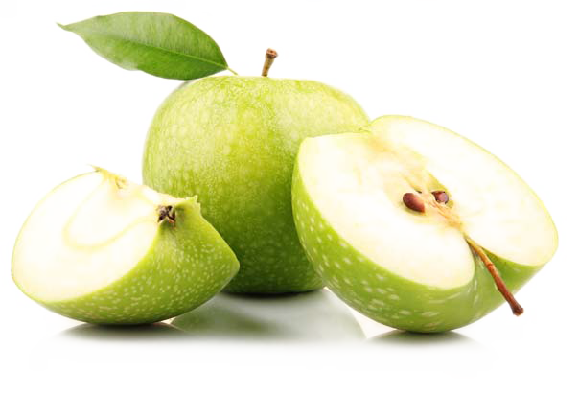
4. Активизирует клеточный метаболизм, содержит стволовые клетки яблок и женьшеня, способен активизировать и тонизировать клетки, ускоряет метаболизм, возвращает молодость.

Slide 18
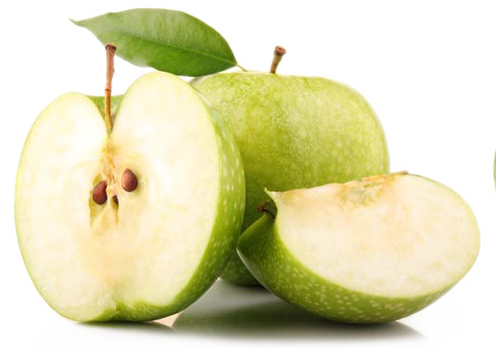
5. Способен эффективно снижать «три высоких»: артериальное давление, содержание липидов и сахара в крови, регулирует обмен веществ в организме человека, предотвращает ожирение.

Slide 19
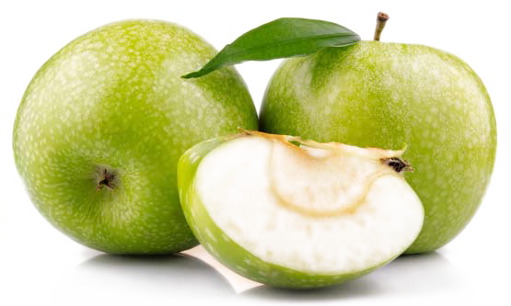
6. Обладает антиоксидантной активностью, замедляет старение, способен повышать балансирующую и гармонизирующую способность организма, эффективно предотвращает старение, регулирует физиологические функции у женщин, выравнивает гормональный фон у женщин.

Slide 20
Упаковка: в 1 коробке 15 пакетиков по 5 грамм.

Slide 21
Способ применения: 1 раз в день, растворить в теплой воде 1 пакетик напитка и выпить, ежедневно можно применять не более 2 пакетиков.

Slide 22
Спасибо
FOR YOU!

